Slide 1
กลุ่มวัยรุ่น
นโยบายจังหวัดกำแพงเพชร
การสร้างคนดี รักษาศิล 5 และสวดมนต์
KPI 9
ที่ | ข้อมูล | 2557 | 2558 | 2559 | 2560
1 | อัตราการคลอดมีชีพในหญิงอายุ 15-19 ปี (ไม่เกิน 42 : 1,000 ) | 37.28 | 36.03 | 39.03 | 29.57
PI
ที่ | ข้อมูล | 2557 | 2558 | 2559 | 2560
1 | อัตราการคลอดในหญิงอายุ 10-14 ปี ไม่เกินร้อยละ 1.4 | 1.7 | 1.2 | 1.5 | 1.8
2 | การตั้งครรภ์ซ้ำในหญิงอายุ< 20 ปี ไม่เกินร้อยละ 10 | 17.02 | 12.91 | 15.58 | 18.06
3 | หญิงอายุน้อยกว่า 20 ปี ได้รับบริการคุมกำเนิดหลังคลอดหรือหลังแท้ง ไม่น้อยกว่าร้อยละ 80 ด้วยวิธีสมัยใหม่ (Modern method) | 12.33 | 12.91 | 15.58 | 22.18
4 | หญิงอายุน้อยกว่า 20 ปี ได้รับบริการคุมกำเนิดหลังคลอดหรือหลังแท้ง ไม่น้อยกว่าร้อยละ 80 ด้วยวิธีกึ่งถาวร (ยาฝังคุมกำเนิดหรือห่วงอนามัย) | - | 2.04 | 24.85 | 65.57

Slide 2
หมวด | Promotion, Prevention & Protection Excellence (ยุทธศาสตร์ด้านการส่งเสริมสุขภาพ ป้องกันโรค และคุ้มครองผู้บริโภค
แผนที่ | การพัฒนาคุณภาพชีวิตคนไทยทุกกลุ่มวัย(ด้านสุขภาพ)
โครงการที่ | โครงการพัฒนาและสร้างเสริมศักยภาพคนไทยกลุ่มวัยเรียนและวัยรุ่น
ชื่อตัวชี้วัด | อัตราการคลอดมีชีพในหญิงอายุ 15-19 ปี
คำนิยาม | จำนวนการคลอดบุตรมีชีวิตของผู้หญิงอายุ 15-19 ปี ต่อจำนวนประชากรหญิงอายุ 15-19 ปี 1,000 คน
เกณฑ์เป้าหมาย
วัตถุประสงค์ | เพื่อติดตามผลการดำเนินงานป้องกันและแก้ไขปัญหาการตั้งครรภ์ในวัยรุ่น
ประชากรกลุ่มเป้าหมาย | ผู้หญิง อายุ 15-19 ปี ที่มีการคลอดบุตรมีชีพในระหว่างปีที่มีการจัดเก็บข้อมูล
วิธีการจัดเก็บข้อมูล | เก็บรวบรวมข้อมูลจากผู้หญิงอายุ 15-19 ปี ที่มีการคลอดและทำการแจ้งเกิดกับนายทะเบียนแห่งท้องที่ที่เด็กเกิดและปรากฏข้อมูลในฐานข้อมูลทะเบียนราษฎร์
เกณฑ์การประเมิน ปี 2561 :
ปี 2561 | ปี 2562 | ปี 2563 | ปี 2564
40 | 38 | 36 | 34
รอบ 3 เดือน | รอบ 6 เดือน | รอบ 9 เดือน | รอบ 12 เดือน
40 | 40 | 40 | 40

Slide 3
อัตราการคลอดมีชีพในหญิงอายุ 10 – 14 ปี(ไม่เกินร้อยละ 1.4)
อัตราการคลอดมีชีพในหญิงอายุ 15 – 19 ปี(ไม่เกิน 42 : 1,000)
24 ราย
485 ราย
ที่มา : HDC วันที่ 30 กันยายน 2560

Slide 4
ร้อยละของการตั้งครรภ์ซ้ำในหญิงอายุน้อยกว่า 20 ปี
(ไม่เกิน 10% )
108 ราย
ข้อมูล ณ วันที่ 30 กันยายน 2560
แหล่งที่มา : HDC

Slide 5
ร้อยละของหญิงอายุน้อยกว่า 20 ปี คลอดหรือหลังแท้ง ได้รับการคุมกำเนิดด้วยวิธีกึ่งถาวร (ห่วง/ยาฝังคุมกำเนิด)
ร้อยละของหญิงอายุน้อยกว่า 20 ปี คลอดหรือหลังแท้ง ได้รับการคุมกำเนิดทุกวิธี
ข้อมูล ณ วันที่ 30 กันยายน 2560
แหล่งที่มา : HDC

Slide 6
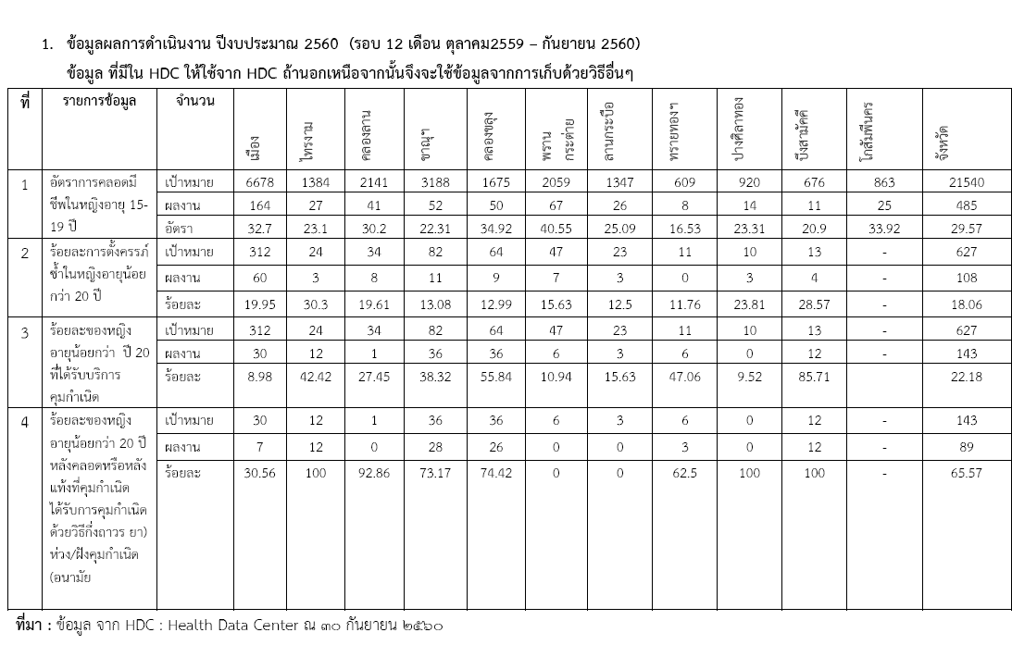
นโยบายจังหวัดกำแพงเพชร
ข้อสั่งการ
รพช. : หญิงหลังคลอด/แท้ง อายุต่ำกว่า 20 ปี ได้รับบริการคุมกำเนิด 100 %
เข้าถึงคลินิกให้บริการที่เป็นกับวัยรุ่น (YFHS) เพื่อให้คำปรึกษา และ
รพสต. : เยี่ยมหลังคลอด/หลังคุมกำเนิด หญิงอายุต่ำกว่า 20 ปี เพื่อติดตาม อาการข้างเคียงภายหลังการคุมกำเนิดทุกราย

Slide 7
